Slide 1
« Votre vie de quartier? Guidez-nous en image… »
Projet de quartier 2015-2016
Projet en partenariat avec Article 27 Charleroi , Calicis Olivier
et soutenu par le CPAS – Projet participatif.

Slide 2
Objectifs poursuivis
Soutenir une collectivité qui rassemble des personnes en quête d’intégration, fragilisées ou précarisées;
Amener les habitants a se rencontrer, faire émerger des réflexions, poser un autre regard personnel et collectif sur leur quartier tout en menant des activités de découvertes culturelles et de pratiques artistiques. Les questions, la notion de « vivre ensemble », le bâti/l’urbain sont abordés via la photographie, via l’écriture et des ateliers de réflexions.
Laisser une traces dans le quartier qui témoignera des synergies créées entre les habitants.

Slide 3
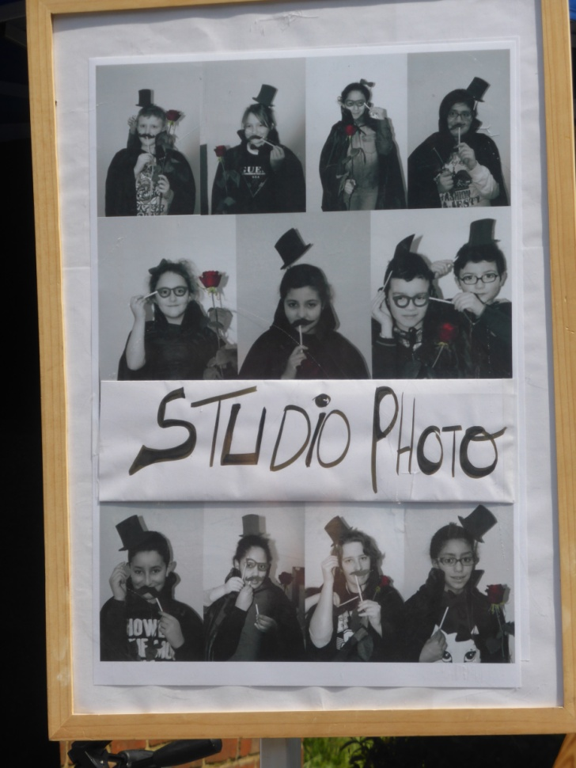
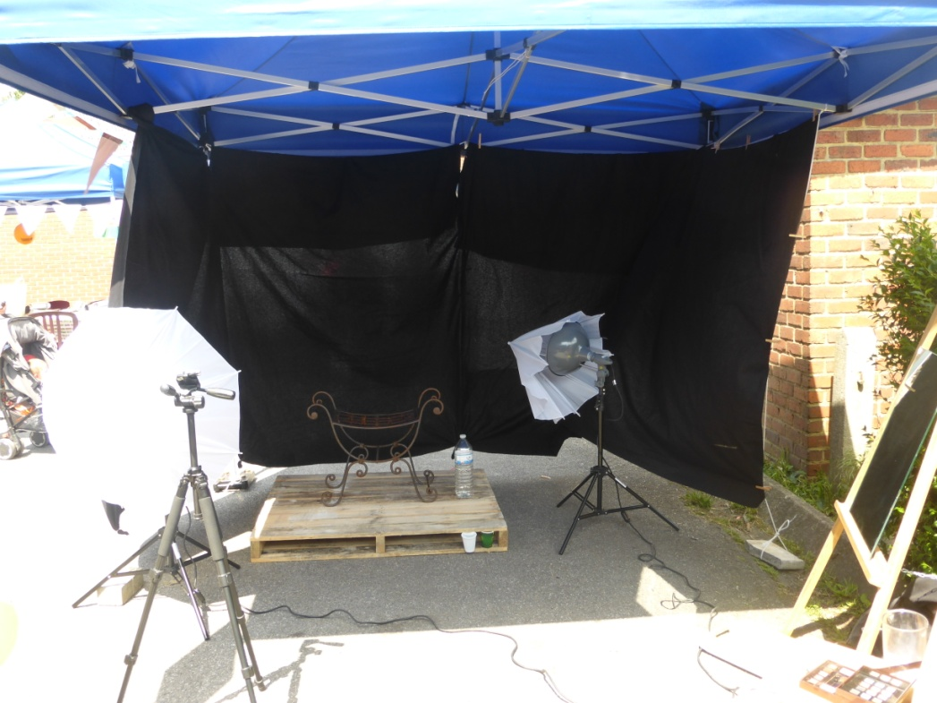
Première étape : Attirer le public!

Slide 4
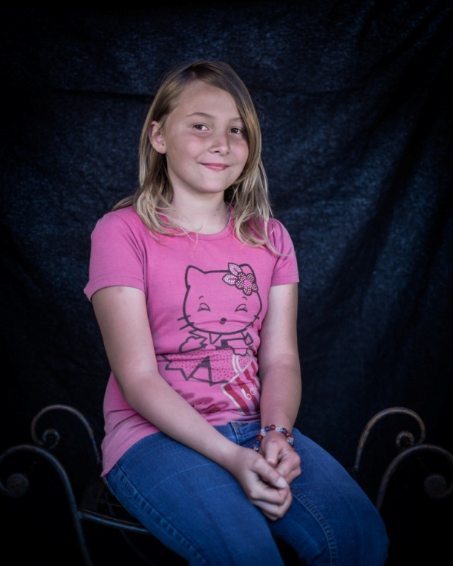
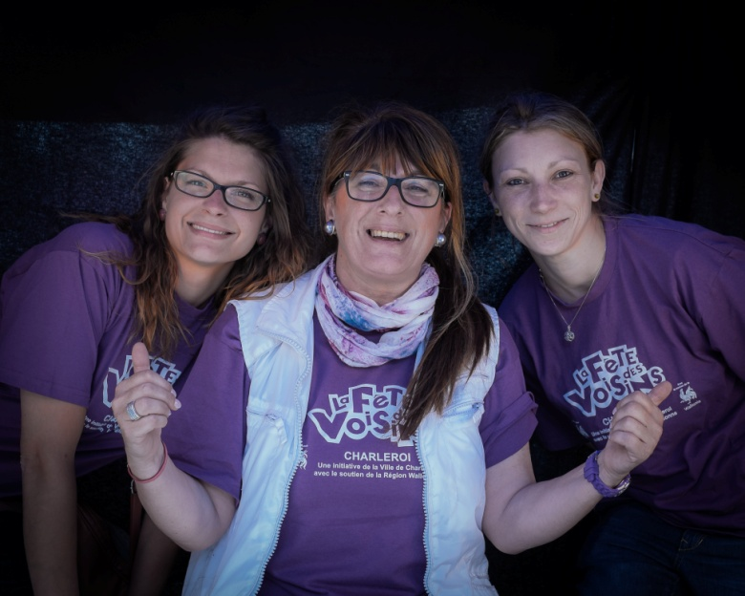
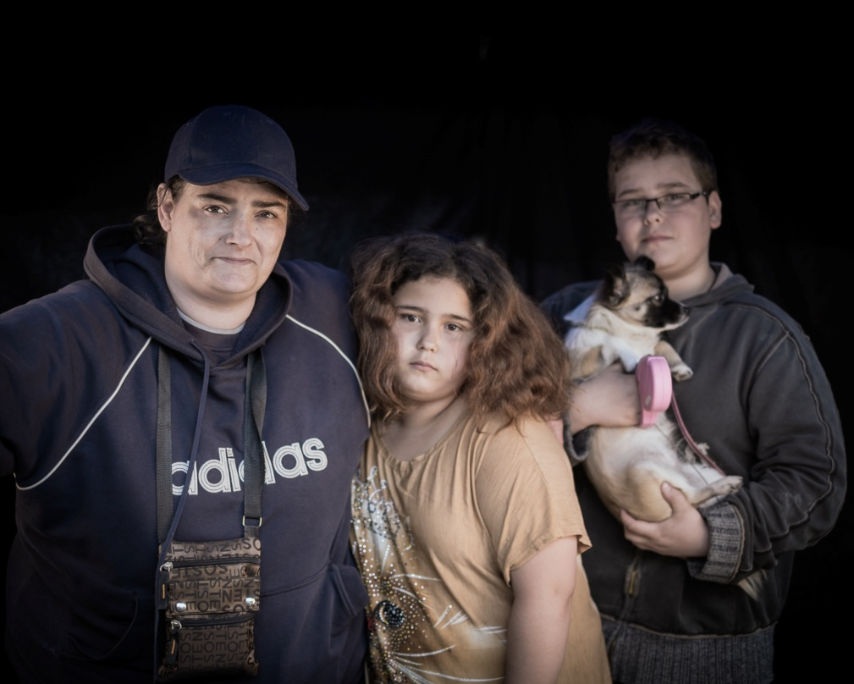
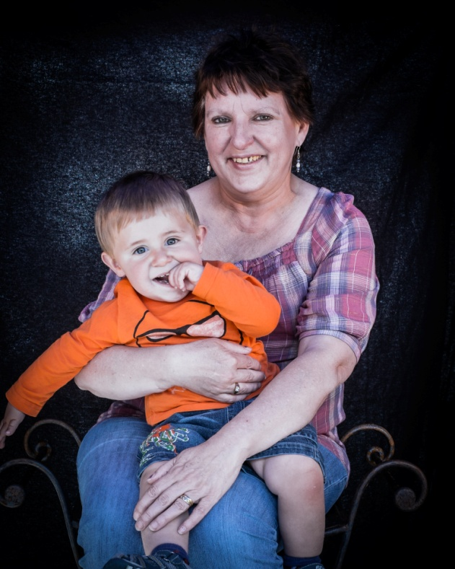
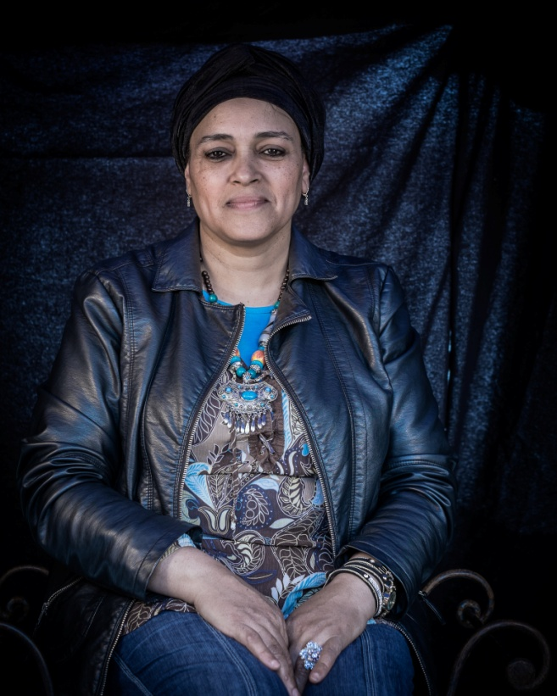

Slide 5
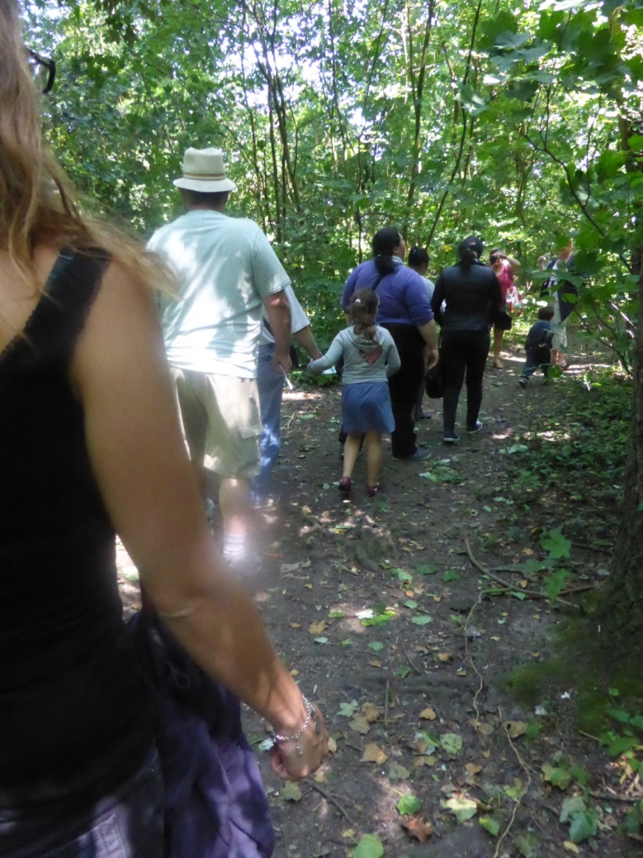
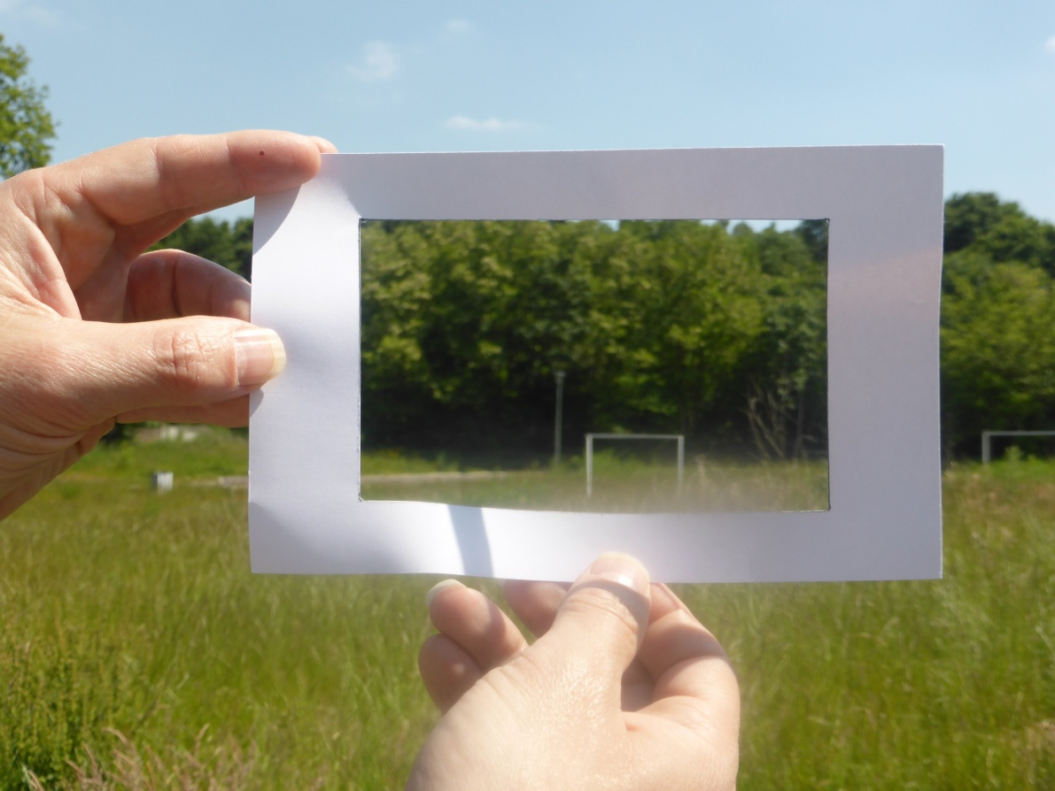
1ere balade dans le quartier!

Slide 6
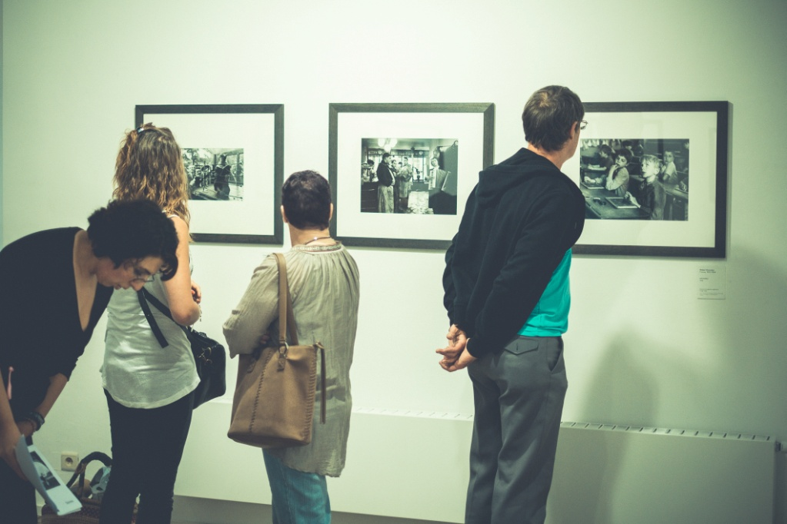
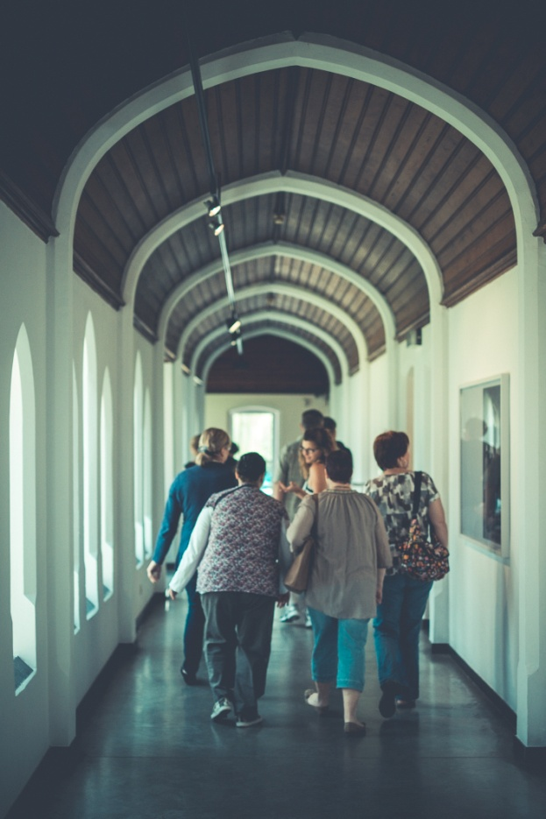
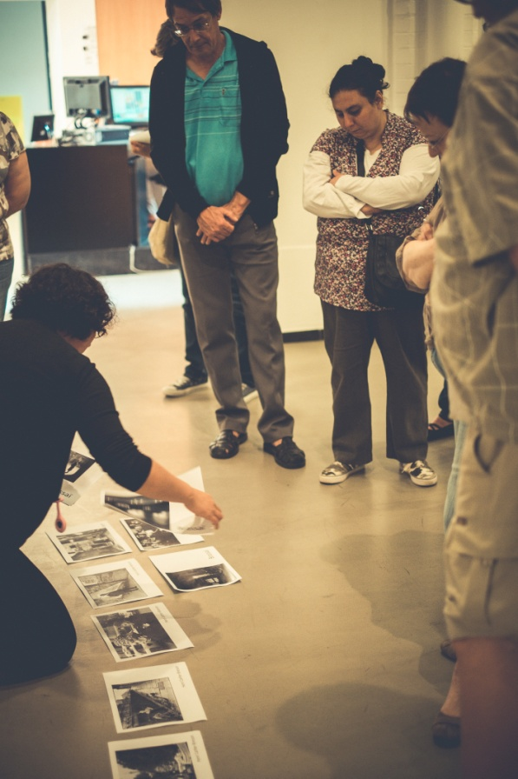
Visite du musée de la photographie

Slide 7
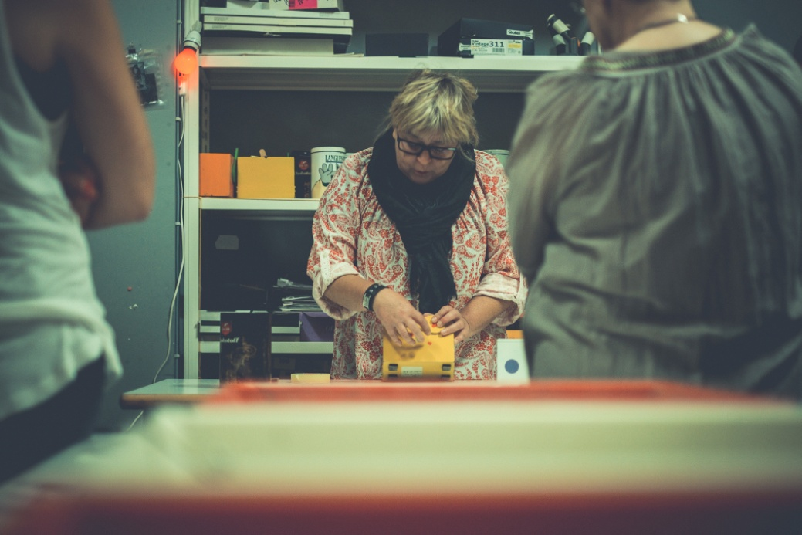
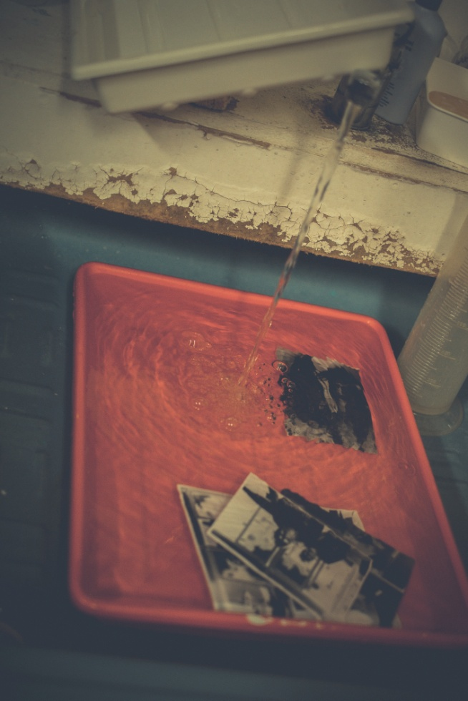
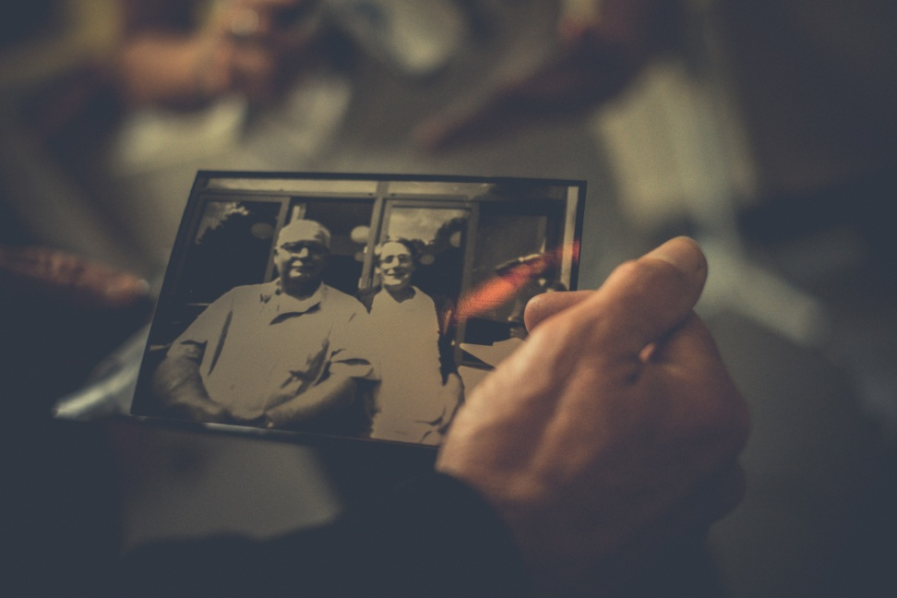
Atelier sténopé

Slide 8
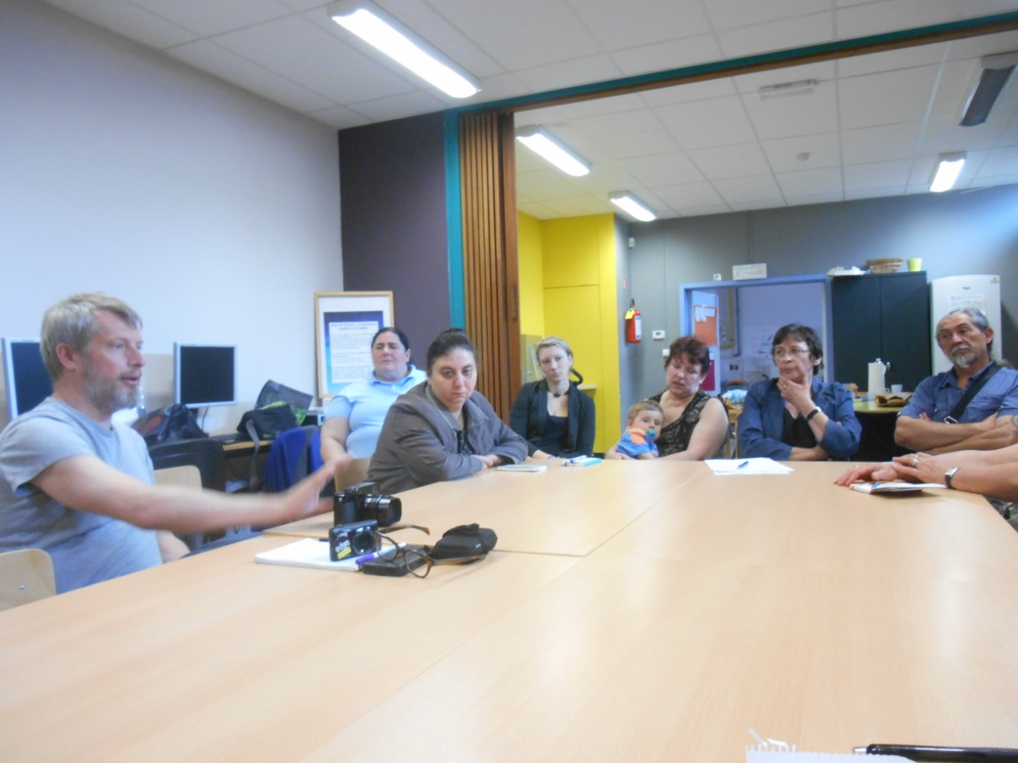
Séance autour de «C’est quoi la photographie »

Slide 9
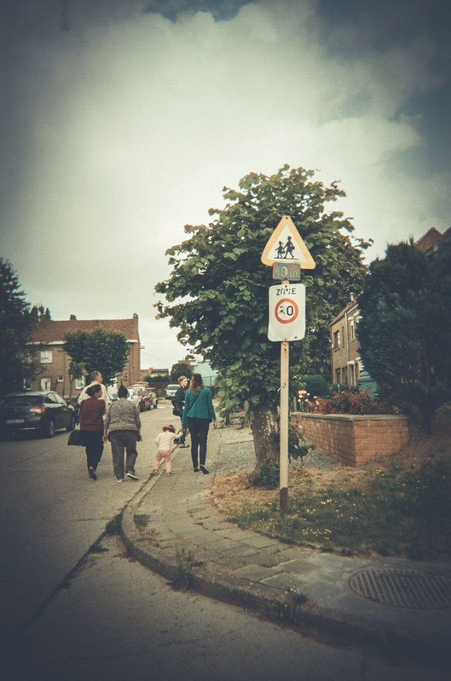
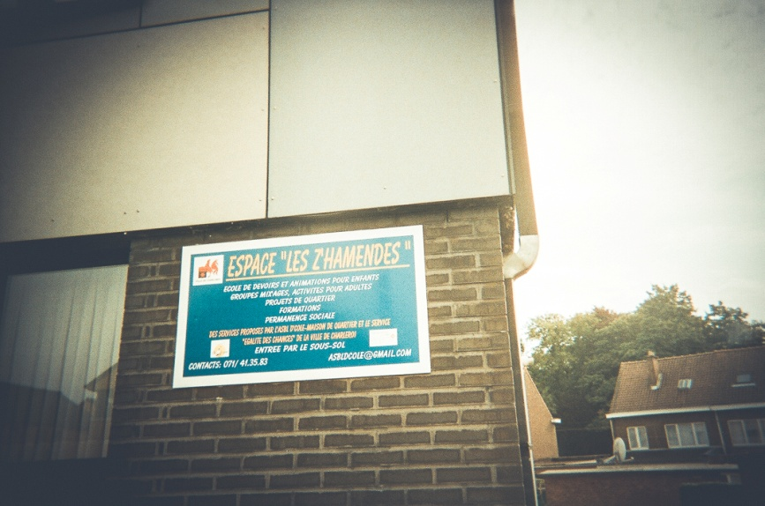
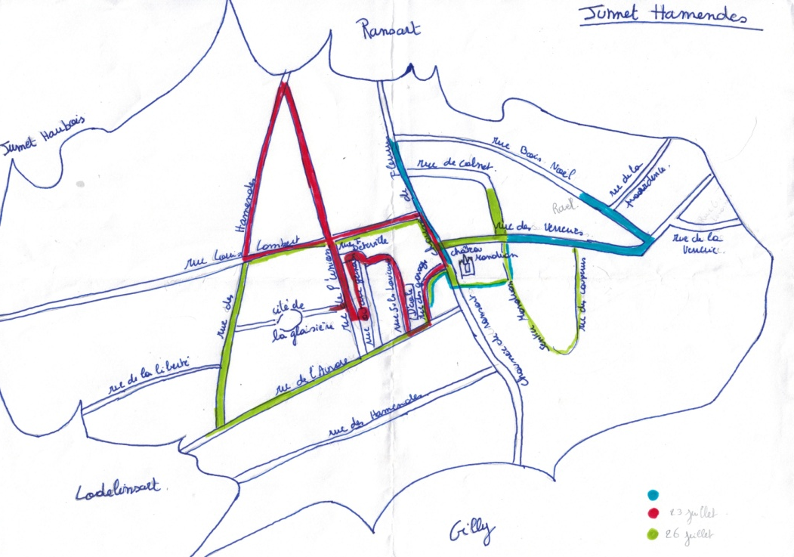
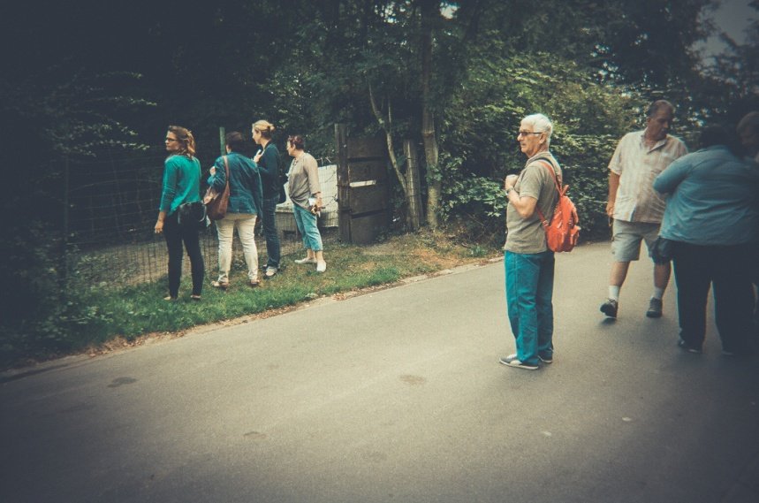
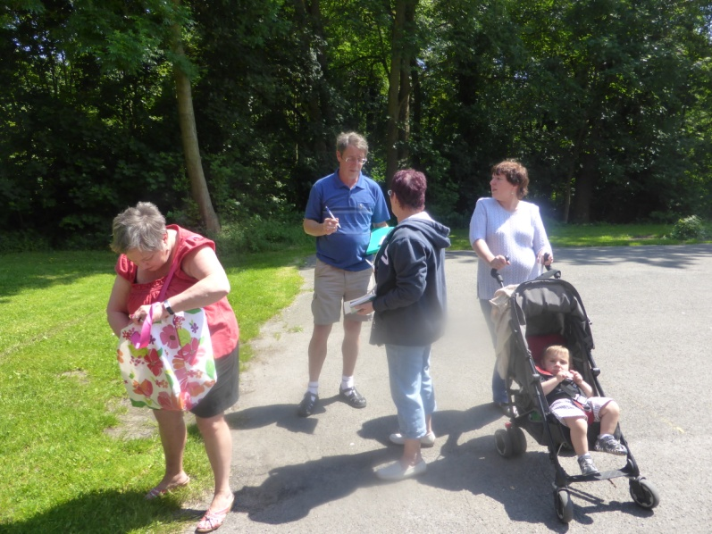
Et c’est parti!

Slide 10
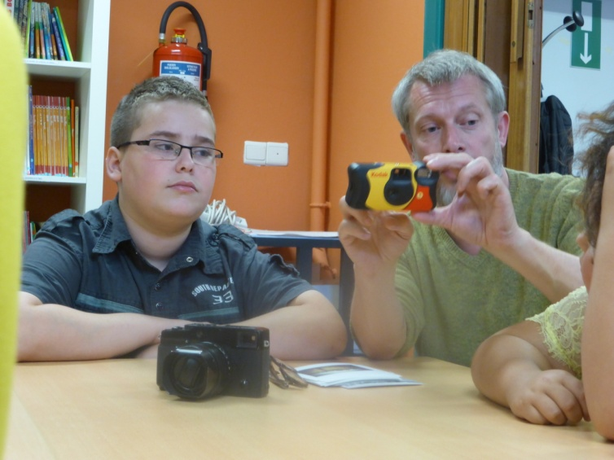
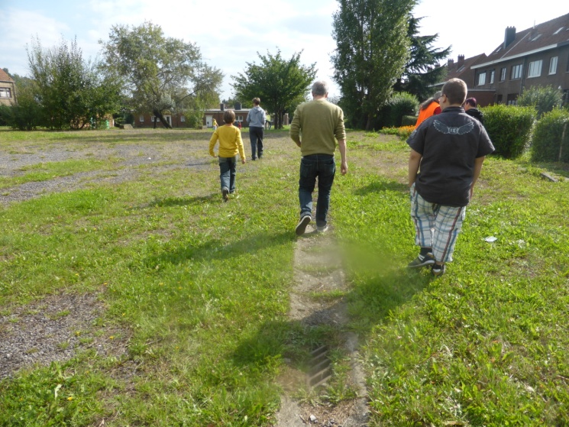
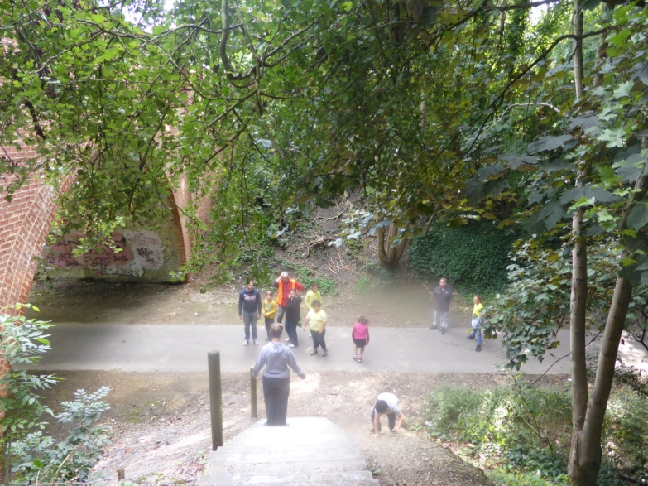
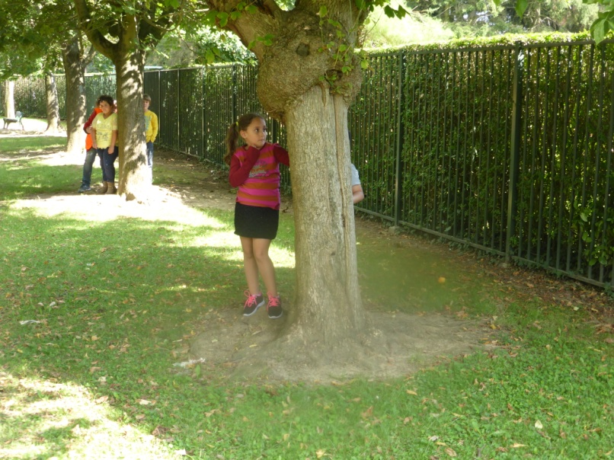
Balade photographique avec les enfants de l’école de devoirs

Slide 11
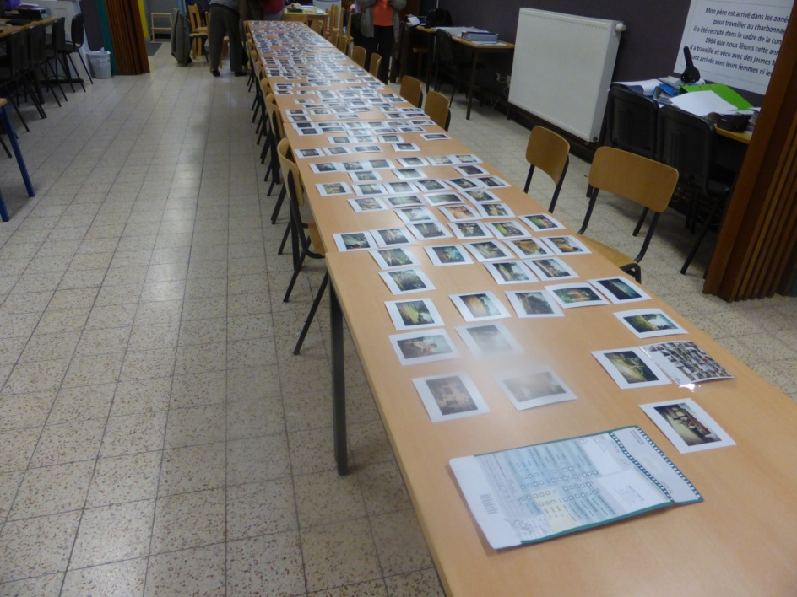
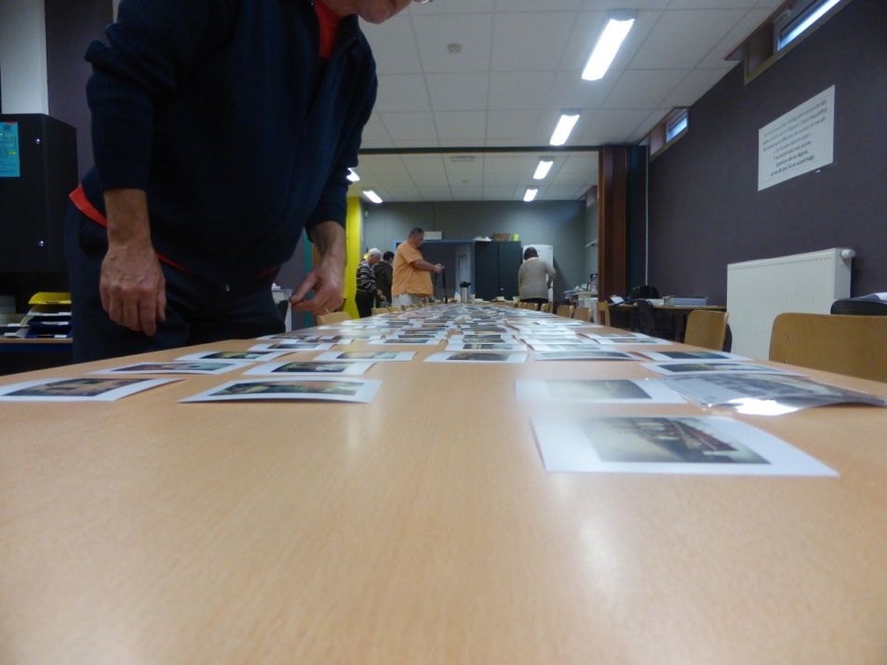
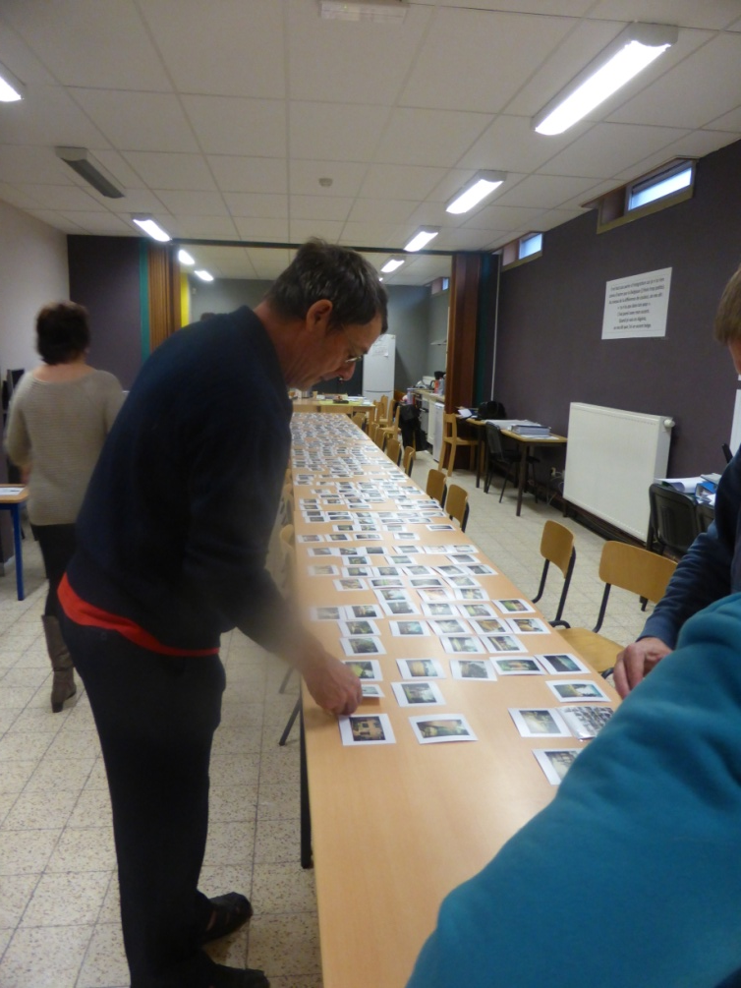
Visualisation des photos

Slide 12
Propositions de finalisation du projet
Prolonger le projet jusqu’à la fête des voisins 2016 (la boucle sera bouclée)
Exposition avec 2 murs - 2 réalités (positif-négatif)
Exposition au musée de la photographie
Création de cartes postales
Création d’un livret
Création d’un diaporama

Slide 14
Merci!

